Slide 1






Psihologia Educației
Paradigme și Învățarea 2
Drd. Miheș Mihai
mihaimihes@psychology.ro

Slide 2


Cuvinte Cheie
Leagăn
Ciocolată
Minereu
Albastru
Castane
Răbdare

Slide 3

Teoria procesării informației
Atkinson și Shiffrin (1968)
Baddeley și Hitch (1974)
Teorie cognitivistă
Creierul este ca și un calculator

Slide 4


Memorie Senzorială
Memorie de lucru
Memorie de lungă durată

Slide 5
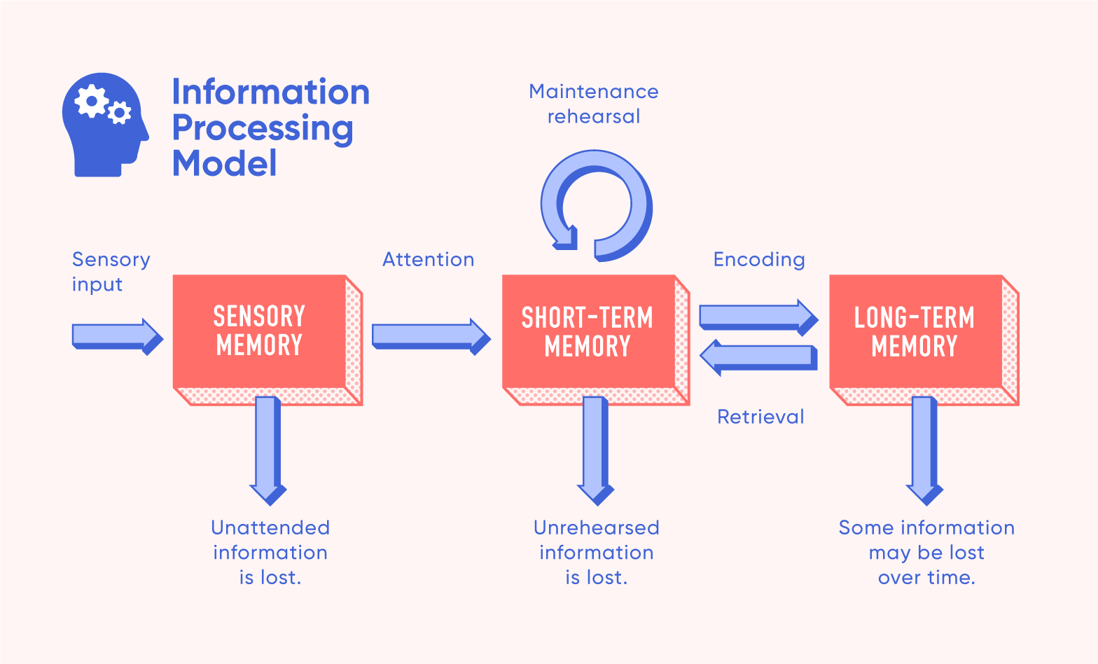
Memorie Senzorială
Memorie Senzorială
Pozitivă
Negativă
Memorie de lucru
Pozitivă
Memorie de lungă durată
Negativă

Slide 6
Cuvinte Cheie
Leagăn
Ciocolată
Minereu
Albastru
Castane
Răbdare
Notes:
Leagăn
Ciocolată
Minereu
Albastru
Castane
Răbdare

Slide 7
Cuvinte Cheie
Aligator
Castravete

Slide 8
Iconic
Memorie Senzorială
Echoic

Slide 9
Buclă Fonologică
Memorie de lucru
Centrul Executiv
Visuospațial Sketchpad
Buffer Episodic

Slide 10
Memorie de lungă durată
Explicit
Semantic
Episodic
Memorie de lungă durată
Implicit
Procedural
Priming

Slide 11
Cuvinte Cheie
Aligator
Castravete

Slide 12
Teoria constructivistă
Cum acumulăm informații?
Ce rol au profesorii?
Ce facem ca și profesori?
Învățare a cum să înveți
Teoria socioculturală a lui Vygotsky
Notes:
Invățarea este un poces mental, contextual și social de tipul co-construcție

Slide 13
Zona Proximei Dezvoltări

Slide 14
Resurse video
Teoria Procesării Informației:
https://www.youtube.com/watch?v=pMMRE4Q2FGk
Teoria Constructivistă:
https://www.youtube.com/watch?v=7Zhv9ELy3hU

